Slide 1
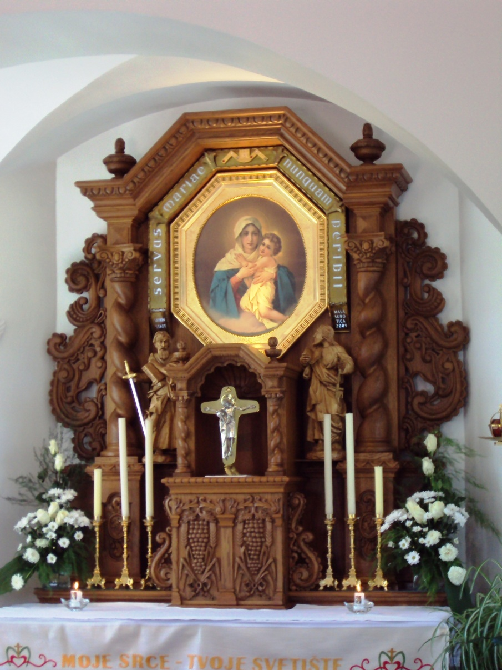
SCHÖNSTATTSKI POKRET

Slide 2
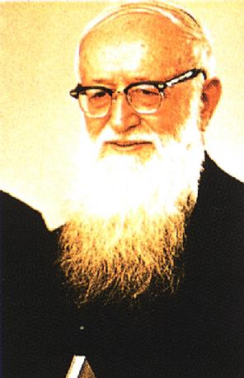
ŠTO JE SCHÖNSTATT?
Schönstattski pokret je međunarodni pokret odgoja
i obnove Crkve.
Osnivač: Pater Josef Kentenich (1885-1968.).

Slide 3
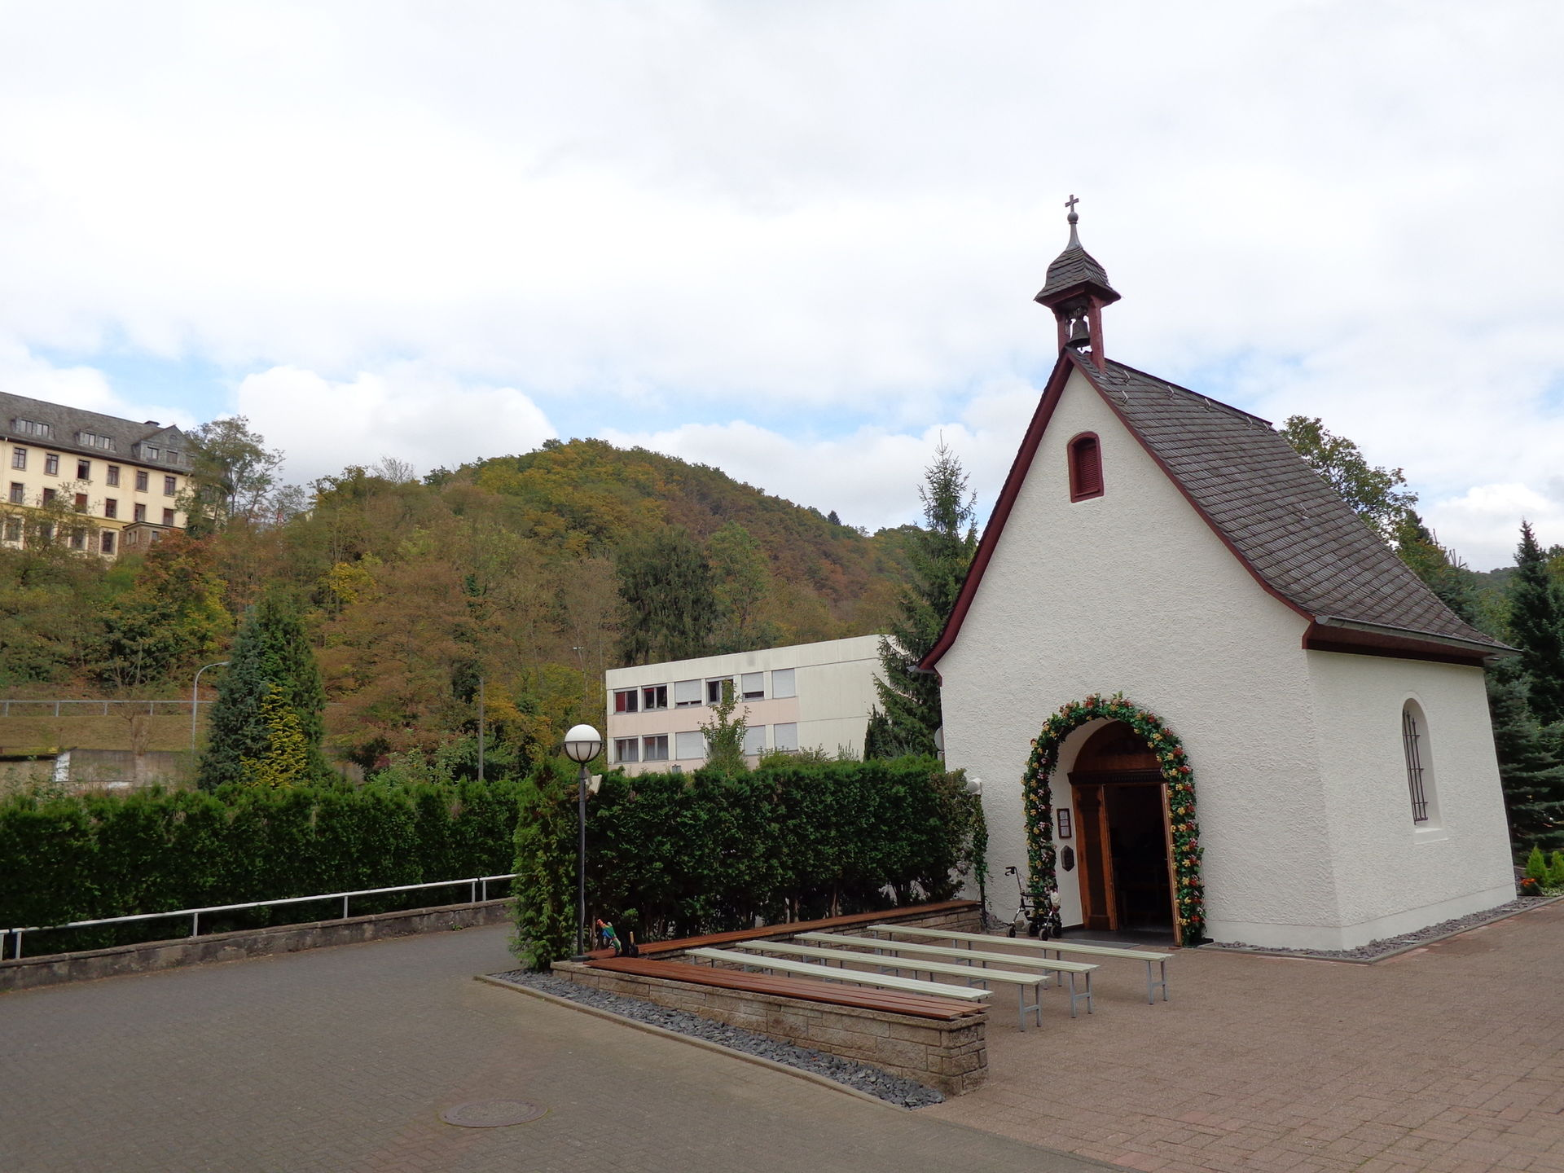
Osnutak: 18. 10. 1914. u Schönstattu (mjesto po kojem je pokret dobio ime).
Centar: Centar: Schőnstatt je dio grada Vallendara kod Koblenza na Rheini (srednja Njemačka).

Slide 4
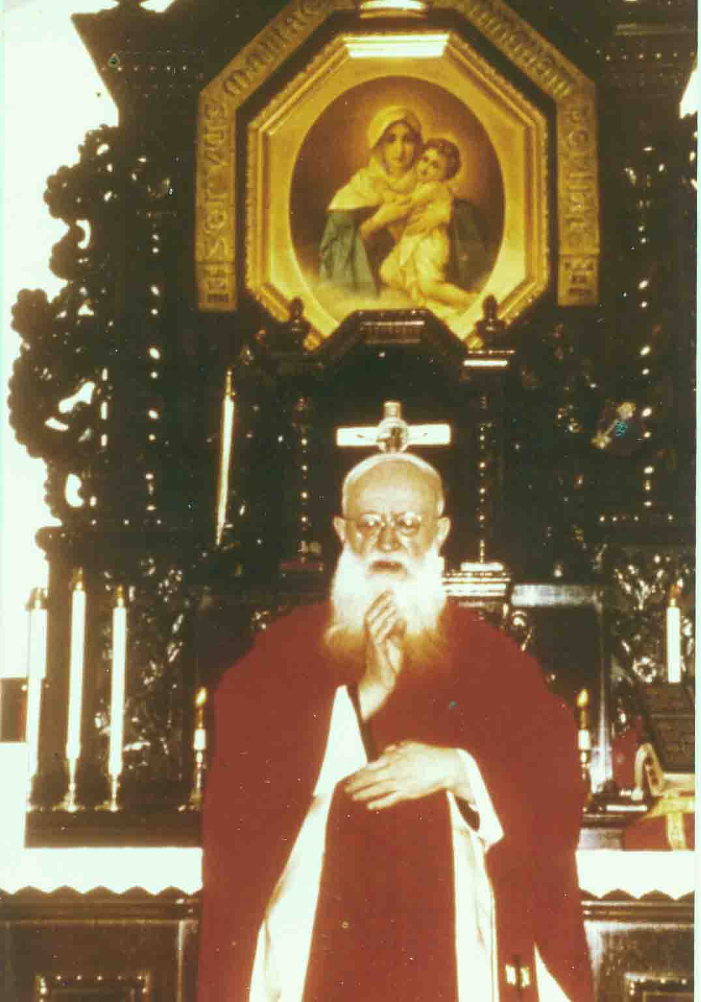
OPĆE KARAKTERISTIKE SCHŐNSTATTSKOG POKRETA
Svećenik, otac Josef Kentenich utemeljio je pokret 1914. u maloj crkvici, posvećenoj sv. Mihovilu, u mjestu Schőnstatt u Njemačkoj. Ta mala crkvica, u kojoj je pročitana povelja osnutka, danas se naziva PRASVETIŠTE. Ona je danas i izvor i simbol schönstattske duhovnosti.

Slide 5
OPĆE KARAKTERISTIKE SCHŐNSTATTSKOG POKRETA
Kopije slika Majke Božje iz te male crkvice počinju se širiti po župama i domovima u Njemačkoj.
Pokret je raširen na svim kontinentima u više od 80 zemalja.
U mnogim zemljama, po uzoru na PRASVETIŠTE grade se „Filijalna svetišta“. Na taj način je do danas nastalo oko 200 identično izgrađenih svetišta diljem svijeta.
Osim filijalnih, postoje još hodočasnička, župna i Kućna svetišta, zatim razni Instituti, Međunarodne federacije i razne Lige.

Slide 6
OPĆE KARAKTERISTIKE SCHŐNSTATTSKOG POKRETA
Međunarodni pokret u svijetu broji oko 300.000 članova u užem smislu i možda 3 milijuna ljudi koji od vremena do vremena dolaze na susrete ili posjećuju Svetište kao hodočasnici.
Od Crkve (od Svetog Oca i od brojnih biskupa u cijelom svijetu) Schönstattski pokret je priznat i željen kao crkveni apostolski pokret marijanskog karaktera.
Schönstatt je pokret odgoja i odgojitelja. Cilj odgoja je novi čovjek u novoj zajednici.

Slide 7
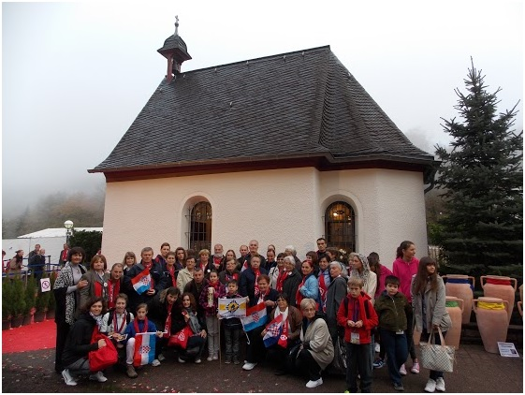
CILJ SCHÖNSTATTSKOG POKRETA
Schönstattski pokret želi osposobiti vjernike da budu mali apostoli na svome mjestu: u obiteljima i na poslu, u Crkvi i u društvu, kao kvasac i sol ili svijeća koja rasvjetljuje tamu Kristovim svjetlom.

Slide 8

SCHÖNSTATSKA DUHOVNOST
1. Marija
Svugdje gdje je pokret prisutan vidi se slika schönstattske Gospe. Ona nosi naziv: “Majka Triput Divna, Kraljica i Pobjednica Schönstattska”.

Slide 9
2. SAVEZ LJUBAVI
2. Spona i tajna svih oblika schonstattske duhovnosti je Savez ljubavi sa Majkom Triput Divnom. On sadržava molbu Majci Božjoj da na poseban način bude nazočna u toj kapelici i da djeluje kao odgojiteljica slobodnog čovjeka. U Savezu ljubavi Marija nas vodi do Presvetog Trojstva i povezuje članove međusobno. Karizma pokreta ima svoje geslo: „Ništa bez Tebe (draga nebeska Majko) – ništa bez nas!“.
Schönstattska duhovnost Saveza Ljubavi i schönstattska zajednica pokušavaju sa svojom karizmom osobne povezanosti sa Majkom Triput Divnom djelovati protiv negativnih pojava vremena i društva u kojem živimo.

Slide 10
2. SAVEZ LJUBAVI
Prvi Savez ljubavi dogodio se u Schönstattu kada je utemeljitelj, otac Joseph Kentenich, zajedno s mladim sjemeništarcima, 18. 10. 1914., sklopio prvi Savez ljubavi s Marijom.
Sadržaj tog Saveza ljubavi je molba Majci Božjoj da se nastani u schönstattskoj kapeli i djeluje kao odgojiteljica slobodnog čovjeka. Kao uzvrat Majci Božjoj za njene milosti, o. Kentenich je mladićima preporučio da donose svaki dan svojoj nebeskoj Majci svoje molitve i žrtve, svoje ispunjene odluke i obaveze, a osobito svoj trud oko samoodgoja u Milosni kapital
Oni tome žele dati doprinos radikalnim životom u vjeri i zauzimanju za Schönstatt. «Ništa bez tebe – ništa bez nas.”

Slide 11
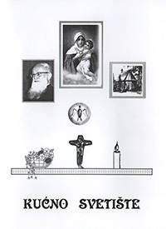
3. KUĆNO SVETIŠTE
3. Bitna načela schönstattskog Kućnog svetišta su:
Isusov križ, Slika Majke Triput Divne, slika ili simbol schönstattskog svetišta, slika osnivača oca Josepha Kentenicha.
Kućno svetište treba blagosloviti svećenik. Postoji posebni formular za to. Dobiva se zajedno s knjižicom „Kućno svetište“.
Kućno svetište živi od duhovnih doprinosa, onih koji su se za to prijavili, (molitve, žrtve, ispunjene odluke i obaveze, trud oko samoodgoja.
Puno obitelji ima za svoje duhovne doprinose jedan mali vrč u Kućnom svetištu u koji stavljaju svoje pisane molbe, zahvale, nakane, darove samoodgoja…

Slide 12
KUĆNO SVETIŠTE
- 1) Poseban schönstattski križ je takozvani "križ jedinstva" (gdje se vidi Marija pod križem), ali ne mora biti taj križ!
- 2) Slika schönstattskog svetišta uspostavlja vezu Kućnog svetišta s velikim svetištem (kapelicom, koja je hodočasničko mjesto i mjesto milosti).
- 3) Osnivač, otac Josip Kentenih, osobno je nama i našim obiteljima veliki zagovornik.
B) Dodatna ili osobna načela Kućnog svetišta bi bila na primjer:
- Slike svojih dragih (obitelj, rodbina, prijatelji, i.t.d.).
- Slike nama dragih svetih.
- Slike svetog Oca, biskupa, župnika.
- Druge slike (ili simboli) vjere.
- Svijeće i ukras. i.t.d.
.

Slide 13
3. KUĆNO SVETIŠTE
Bitno je želja i čežnja da se pozove Majku Triput Divnu u svoj dom.
To se izražava pismeno u jednoj molitvi koju se dobije dan posvete svoga Kućnog svetišta i u zajedništvu s cijelom obitelji ta se molitva pročita i moli.
Sadržaj molitve koju bi trebao svatko sam sastaviti ide prema naputcima:
Poziv Majci Triput Divnoj (otprilike ovako: „Draga Majko Triput Divna! Mi Te pozivamo u naš dom i obitelj. To je naša velika želja i čežnja! Dođi k nama i prihvati naš dom kao svoj dom. Molimo Te: počni kod nas djelovati. Hvala Ti!“)
Naše nakane: teškoće, problemi, pitanja…
Naša ponuda, (jedna odluka, naše obećanje kao na primjer: od danas ćemo se redovno zajedno pomoliti kao obitelj, smanjiti konzumiranje televizije, ne psovati itd.) Razmišljajte o tome – kao cijela obitelj!

Slide 14
KUĆNO SVETIŠTE
To je sveto mjesto u Vašem domu, mjesto milosti Vaše obitelji.
1) - Gospa vam želi dati zavičaj u svom majčinskom srcu. Možete k Njoj doći sa svim svojim radostima i brigama, sa svim svojim pitanjima i križevima.
2) - Gospa vas želi odgojiti: Poučavati slušati i moliti Bogu; se povezati kao obitelj i zajedno moliti; opraštati i se pomiriti; naći Isusa, svog sina.
Mi donosimo Gospi svoje molitve i žrtve, svoje ispunjene obaveze i odluke, svoj trud oko samoodgoja. Mi donosimo Gospi svoje nakane i molbe. Njoj kažemo: "Ništa bez Tebe - ništa bez nas!" To možemo i konkretno izraziti sa simbolima, na pr. pisati svoje odluke i žrtve, a isto svoje molbe na listiće. To stavimo u Kućno svetište, možda u jedan vrč ...

Slide 15
KUĆNO SVETIŠTE
Kućno svetište smije biti ogledalo obiteljskog života: Tamo se povezuje nebo i zemlja, Bog i obitelj. Tamo pokušavamo naći tragove Božje providnosti u osobnom i zajedničkom životu. Tamo nam Bog Otac daruje svoje smilovanje i omogućuje novi početak!
3) - Gospa nas ponovno želi poslati na svoj zadatak u obitelji i u svijet. Zato nas ohrabruje i neprestano nam moli Duha Svetoga. Mi smo njezini apostoli i njezina oruđa. Bez nas Ona ne može djelovati!
Sve to je duboki smisao Kućnog svetišta. Što se više tamo povezujemo s Bogom i s Marijom, to više ćemo doživjeti njihove milosti i njihov blagoslov.
Kućno svetište može postati prava oaza mira i ljubavi, škola svetosti. Pokušajte živjeti s Kućnim svetištem i vidjet ćete!!

Slide 16
SCHŐNSTATT KOD HRVATA
Naš pokret u Hrvatskoj nosi ime “Hrvatska schőnstattska obitelj” (HŠO). Pokret broji oko 600 članove u užem smislu. U Hrvatskoj najveći dio članova su u Zagrebu i okolici u Slavoniji i u Dubrovniku i okolici. Dodatno imamo i članova u BIH, u Srbiji i Crnoj Gori.
Pristup pokretu: Svi su dobro došli kao pojedinac ili
kao obitelj.
Za schőnstattsku duhovnost potrebno je:
- urediti Kućno svetište,
- vježbati se su samoodgoju i apostolatu u svojoj sredini,
- živjeti s Gospom u svakidašnjici,
- tražiti Božju volju i tragove Božje providnosti.

Slide 17
3. “AKCIJA HODOČASNIČKa GOSPa”
Majka Triput Divna dolazi iz Schönstattskog svetišta da nam donese svoje milosti. Ona ima žarku želju u našem vremenu što više ljudi posjetiti i u njihovim domovima i srcima ponovno roditi svoga Sina Isusa Krista. U liku Hodočasničke Gospe pohađa mnoge naše obitelji diljem naše domovine i po svijetu.

Slide 18
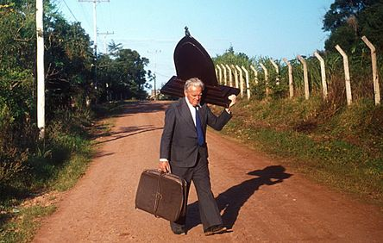
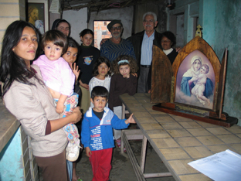
POVIJEST AKCIJE HODOČASNIČKE GOSPE
Obiteljski čovjek i đakon Jao Luiz Pozzobon pokrenuo je inicijativu u Brazilu već 1950. i donio sliku Triput Divne Majke iz Schönstatta svojim sunarodnjacima.
S Marijom «hodočasničkom slikom» ulazi u domove, obitelji, u škole i bolnice i donosi sa sobom onu čije ljudsko dostojanstvo i duh vjere dariva nadu i hrabrost.
U sljedećim desetljećima Akcija se proširila u više od 100 zemalja s preko 200 000 putujućih slika. Akcija obuhvaća milijune ljudi.

Slide 19
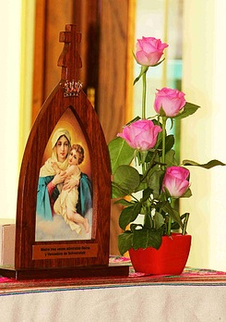
KAMPANJA «AKCIJA HODOČASNIČKE GOSPE”
«AKCIJA HODOČASNIČKE GOSPE”dolazi u Hrvatsku 1998. Ideja te Akcije je stvaranje krugova od 10 – 15 obitelji među kojima svaki mjesec kruži Gospina slika koja potječe iz Schönstattskog svetišta koje je simbolizirano okvirom slike, a nosi ime «Majka Triput Divna, Kraljica i Pobjednica Schönstattska».
Kako bi se sve odvijalo prema unaprijed utvrđenom redoslijedu i pravilima, brinu se kontaktna osoba i moliteljica unutar svakog pojedinog kruga. Članovi krugova nalaze se jedanput mjesečno na molitvi u župi. U našoj župi Svih Svetih u Đakovu okupljaju se svakog 18. u mjesecu na molitvu i svetu Misu.

Slide 20
«AKCIJA HODOČASNIČKE GOSPE”
Po Milosnoj slici hodočasničke Gospe Marija nas želi posjećivati, želi doći u naš stan i našu kuću kao što je nekoć došla u kuću Elizabete i Zaharija. Kada je k njima stigla cijela je kuća bila blagoslovljena.
Tako i danas Majka Božja hita u «gorje našeg vremena», noseći svoga Sina, hita preko brda među obitelji, ulazi u njihove situacije, njihove nevolje… upravo tamo gdje su najranjivije.
Ulazi u domove i ostaje u njima 2-3 dana. Majka Božja dolazi u stresne situacije, velike napetosti, gubitak slobodnog vremena, rastepeno stanje. Svojim dolaskom nudi bar jedan dan oslobođenje od tih teških ili stresnih stanja.

Slide 21
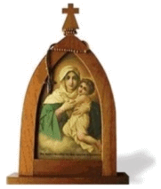
«AKCIJA HODOČASNIČKE GOSPE”
Posjet Gospe hodočasnice članove obitelji čini pažljivima na bitne stvari života, a koje nam nerijetko bježe iz vida.
Upravo tim posjetima Marija nas poziva da joj se pridružimo i osjetimo se ugodnije nego inače, da znamo zahvaliti za dobro jelo, pokošenu travu, za strpljivost s djecom i da nalazimo vrijeme za lijep razgovor i zajedničku molitvu.

